Slide 1
北科大電子所-面試
林清河

Slide 2
背景
姓名:
林清河
工作經歷:
新光人壽-資深應用工程師 (10208~至今)
學歷:
國立台灣科技大學-(資訊工程系9709~10106)

Slide 3
專長
專案管理
人際關係議題釐清、外部溝通、多方協調、協助解蟲、代碼檢查
前端
html 、 javascript 、 jquery 、 css/sass 、jsf
後端
java 、 springMVC 、 hibernate, 、 oracle SQL

Slide 4
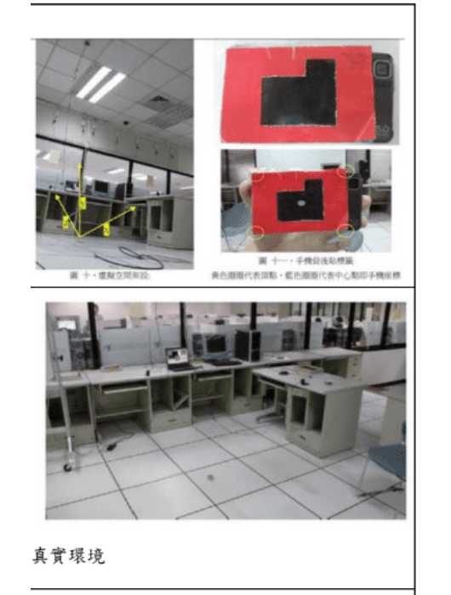
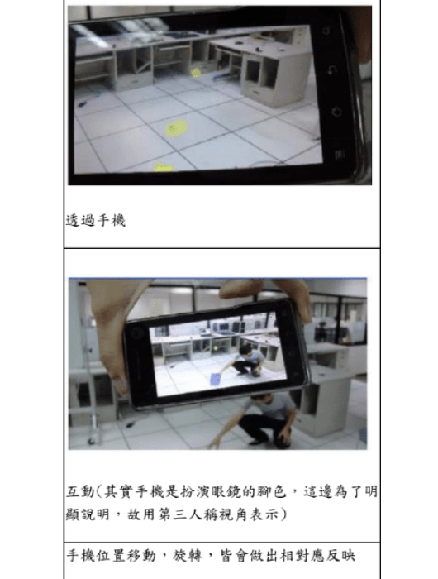
大學專題
智慧型手機與電腦視訊實作擴增實境:
Notes:
利用網路攝影機與智慧型手機的結合，用網路攝影機當作收集真實空間訊息的接收器，把手機的攝影功能模擬一個可以看到虛擬世界的眼鏡，利用手機看到虛擬的物件與現實影像互相結合，藉此與虛擬世界互動

Slide 5
工作內容
公司內部帳務系統、壽險核心系統維護。
需求分析、 架構設計、資料庫結構設計。
前/後端程式開發。
第三方API串接、 協助同仁除錯。

Slide 6
系統架構
內部帳務系統:
java開發，其架構是spring+jpa構成的網頁程式，底層資料庫使用oracle。
壽險核心系統:
java開發，底層商業邏輯是用pl/sql開發。

Slide 7
專案
兩套帳務系統整合:
開發的效率以及節省硬體資源。
oracle資料庫升級。

Slide 8
未來規劃
導入大數據分析，協助同仁審核作業。
各項紙本作業改為電子化流程。

Slide 9
報考動機
因工作上越感覺學歷的重要。

